Slide 1
这是你的ERP
讲述人：杨航
E-mail:jaysharp@163.com
这是你的江湖。—某网游广告语
Notes:
这是你的ERP，这就是你要的！

Slide 2
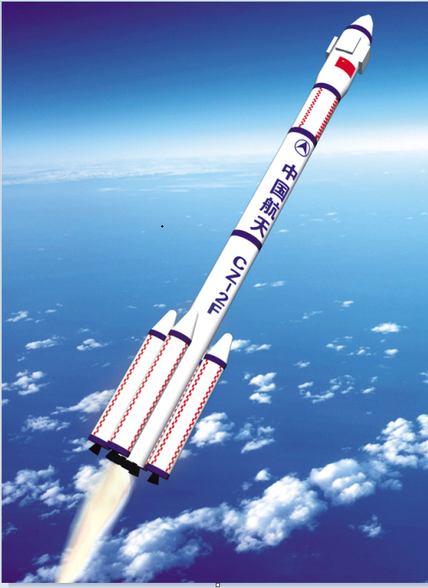




导引
ERP基础
示例
需求构建
答疑

Slide 3
以ERP之名
企业资源管理系统（企业的专业管家）
让你成为工作的上帝而不是奴仆
目标：“解放生产力，发展生产力。”
手段：规范化、电子化、自动化
— 以人为本： 降低工作强度，提高工作效率，享受生活
仁慈的父，我已坠入，看不见累的国度。
Notes:
ERP是一个英文缩写，具体意义本课会进一步分解。ERP软件是其中重要一部分，它需要企业和技术厂商共同缔造。
目的是为企业服务，亦是为了以人为本。

Slide 4

规范化与电子化
规范化：构建ERP的过程，可以反思工作的规范化程度，并借助ERP进一步提高和强化
电子化：将资源和业务经抽象后，融入软件系统
－在规范化的基础上进行总结和抽象
现实工作
1001001…
Notes:
规范化工作模型是ERP所要实现的核心内容
电子化可不是强调环保，而是将已经规范化的工作流程，根据现实中的情况，进行总结和抽象，融入到软件系统中，使它们为我所用。

Slide 5
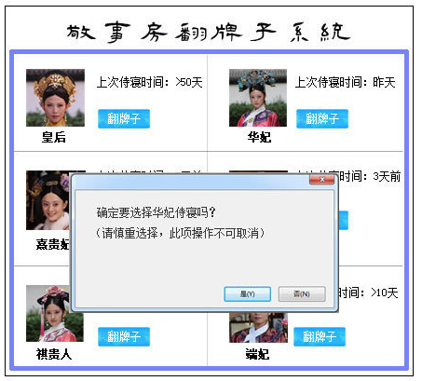
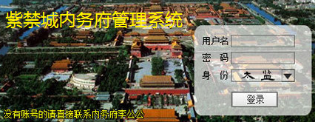
自动化
我们人类发明电脑就为了它，让工作更轻松的必杀技！
自从紫禁城引入了ERP系统，我再也不用扛着死不肯减重的小主们去侍寝了。—某小侍童
Notes:
自动化是我们让工作更轻松的必杀技：一个网上的搞笑但形象的例子

Slide 6
导引
ERP
基础
示例
需求构建
答疑

Slide 7
ERP正名
E – Enterprise (企业)
R – Resource (资源)
P – Planning (??，规化/设计/管理)
综述：整合了企业管理理念、业务流程、基础数据、人力物力、计算软件和硬件于一体的企业资源管理系统。
回想导引：为您的工作提供服务的管家
大道无名，长养万物；吾不知其名，强名曰道。—老子
Notes:
中文中对于此处的plan，比较难以找到合适的词汇对应它的含义。它大致与这怎场景含义相似：某小区在真正盖楼之间，须设计一个“plan”，上面是各座楼，花草树木，配套设施，该怎么摆放，之间如何联带。老子的名言提醒我们，其实名字本身我们不必过于执着，我们接下来了解它的本质和内容更关键。

Slide 8
核心模块
围绕企业的物流、资金流、信息流划分模块
设计
会计核算
生产控制
财务管理
视需求，可有更多，比如
制造
ERP
账务管理
人力资源
物流管理
分销
采购
库存管理
文武并用,垂拱而治。—魏征
Notes:
模块不是学术死定义，实际划分和包含的内容灵活多变。但ERP本身（ERPII等另说），辅助企业掌控它的三大流：物流、资金流、现金流

Slide 9
统一战线
ERP常需提供对内对外接口，传递数据
一个例子：企业每个月须核算工资。合作点：ERP做的是业务相关的事情，随着企业业务的进行。OA，管理的是流程上或日常行政的东西。
业绩，职称…
OA
ERP
考勤，请假数据
财务管理
人力资源
工资核算
他不是一个人在战斗，他不是一个，人！—黄健翔

Slide 10
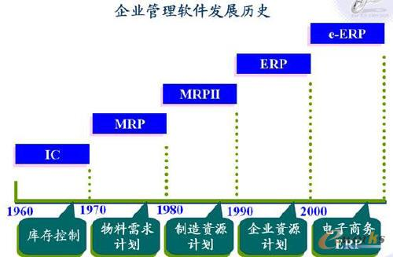
前世今生
ERP（本课讲解对象），ERP-II / e-ERP （基本不涉及）
每一步发展，是补充和完善，不是完全否定和推翻
欲知前世因，今日受者是；欲知后世果，今日行者是。
Notes:
ERP是本课讲解的对象。世界在不断发展，本课内容当有焦点，最新的成果我们将来有机会再学习。

Slide 11
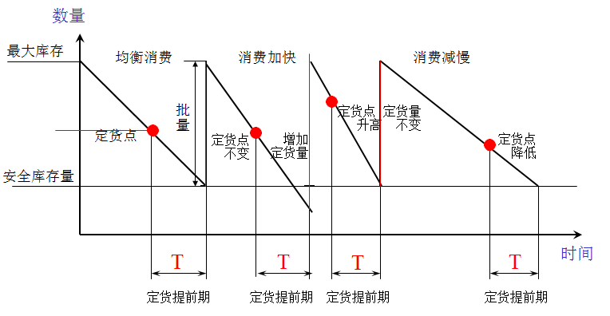
前世今生-定货点法
触发订货点确定订货时间，再通过提前期确定需求日期
后之视今，亦犹今之视昔。—王羲之
Notes:
“发生订单，然后催办”

Slide 12
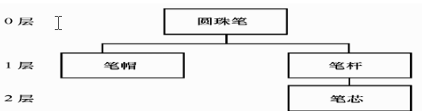
前世今生-MRP
考虑各物料需求的配比
划分独立需求和相关需求
引入状态数据的时间分段： 库存量+已订货量－需求量＝可供货量
后之视今，亦犹今之视昔。—王羲之

Slide 13
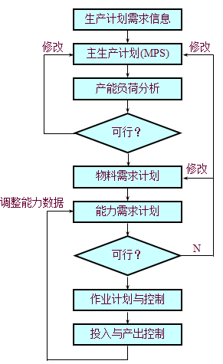
前世今生-闭环MRP
考虑能力的约束（考虑制造工艺、生产设备、生产产能、运输能力、供货能力，生产计划变更等）
后之视今，亦犹今之视昔。—王羲之

Slide 14
前世今生-MRPII
ERP诞生的启蒙者
在MRP已涉及的物流、小部分信息流基础上，对企业管理认识加深，增加了资金流的管控
千呼万唤始出来，犹抱琵琶半遮面。—白居易

Slide 15
前世今生-ERP
继承了MRP-II的基本思想如：制造、进销存和财务
主线仍是物流，但已经将管理的重心转移到财务上来，在整个企业的运作中贯穿了财务成本控制的概念
扩大管理范围和深度
妖如要有了仁慈的心，就不再是妖，是人妖。—《大话西游》

Slide 16
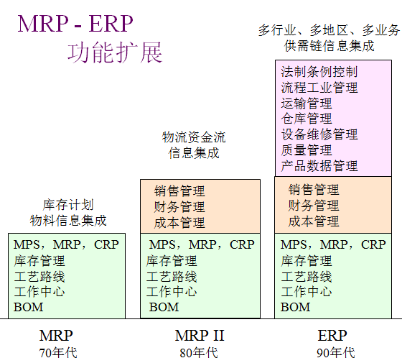
前世今生-回顾
温故而知新，可以为师矣。—孔子

Slide 17
前世今生-总结
本章回顾的ERP发展史，似乎可二言以蔽之：
对企业现实运作的模型的抽象，越来越细致和贴近现实
蕴含模块越来越多，所掌控的范围越来越广泛
如果把定货点法比作建立新中国，MRP比作改革开放，那么ERP就好比是土地财政。

Slide 18
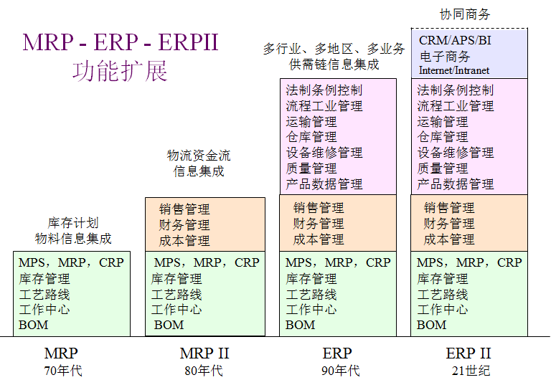
前世今生-展望
将来终有一天,ERP会更加复杂，现次更换了名字，就如同各位与在下一起在本课中回顾的ERP前世今生
今时今日终会过去，追念往昔，何不想想来日再看今日，又会是何种心境。—某游戏对白

Slide 19
导引
ERP基础
需求构建
答疑
示例

Slide 20
One Story
ERP是怎么用的
就象我的驴子一样，给你盖个章！你现在是我的人了。—《大话西游》

Slide 21
导引
ERP基础
示例
答疑
需求构建

Slide 22
让我们看个实际操作
一个实际工作抽象成模型的例子
纸上得来终觉线，绝知此事要躬行。—陆游

Slide 23
答疑
谢谢！
杨航
做学问要不疑处有疑，待人要有疑处无疑。

